Slide 1
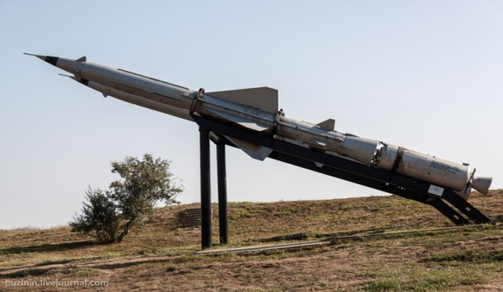
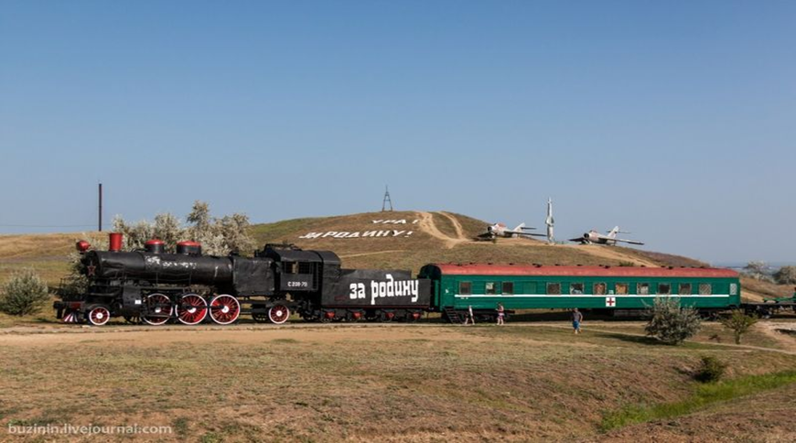
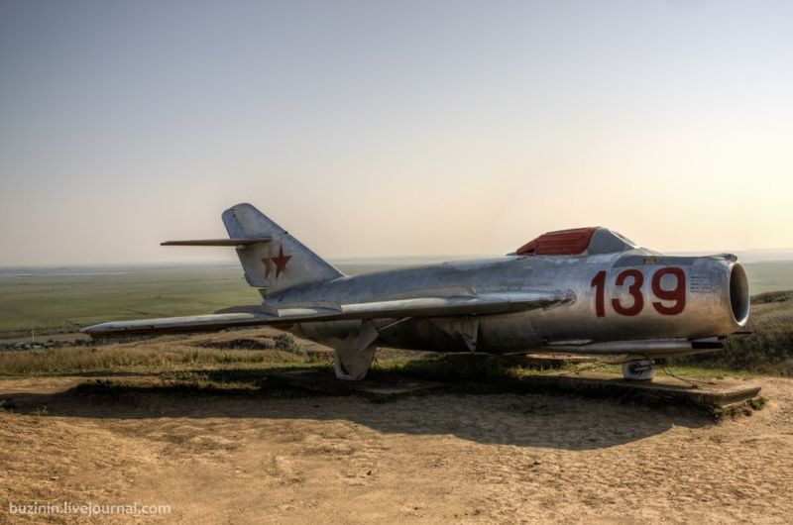
«Военная горка» – визитная карточка нашего города
35-летию музея посвящается
Иваненко Матвей, 7 «А» класс МБОУ СОШ №20
Темрюкского района

Slide 2
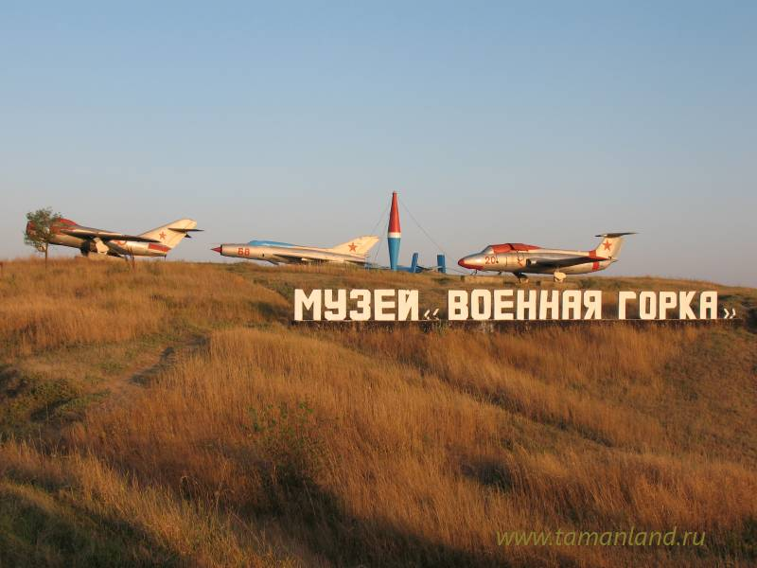
Музей боевой техники "Военная горка" открыт 27 сентября 1983 года. Основателем музея является выдающийся деятель Кубани В.Н. Солошенко, архитектор А.В. Брагин.

Slide 3
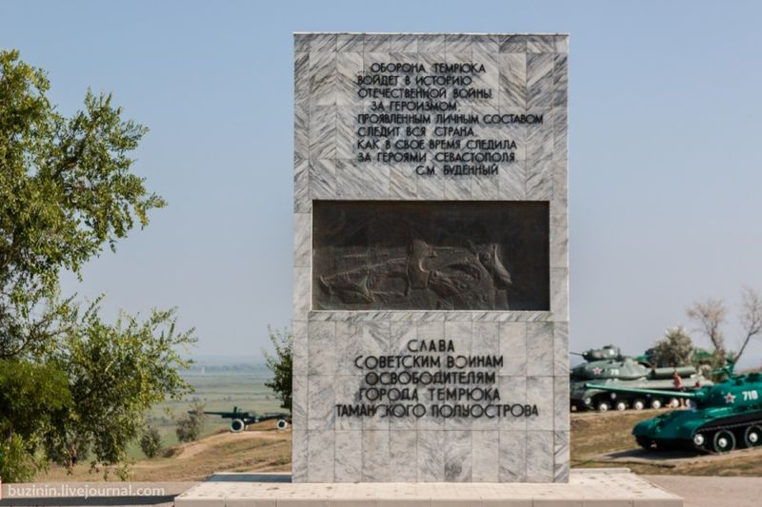
Военная горка — музей военной техники, расположенный по обеим сторонам автотрассы при въезде в Темрюк с юго-востока на возвышенности, которую образовал потухший грязевой вулкан Гора Миска.
В экспозиции на большом пространстве собраны военные машины всех родов войск: сухопутных (танки, бронемашины, пушки), морских (торпедный катер, торпеды, мины), воздушных (транспортный самолёт, истребители), железнодорожных (паровоз Су208-79 с вагоном времён войны, нe в плохом состоянии).
На центральном памятном обелиске написано:
«Оборона Темрюка войдёт в историю Отечественной войны. За героизмом,
проявленным личным составом,
следит вся страна, как в своё время следила за героями Севастополя.»
Это слова С.М. Буденного

Slide 4
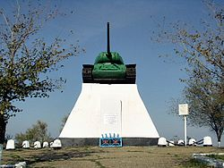
Над экспозицией возвышается памятник (танк Т-34 на постаменте) – первый танк, ворвавшийся в город Темрюк в день освобождения города 27 сентября 1943 года

Slide 5
Миг-17 Тип: одноместный истребитель Силовая установка: один ТРДФ В. Я. Климова ВК-1Ф тягой 29,50 кН без и 33,14 кН на форсаже Летные характеристики: максимальная скорость на высоте 3000 м - 1100 км/ч, на высоте 10000 м - 1071 км/м, скорость с ПТБ - 900 км/ч; перегоночная дальность 1230 км
Масса: пустого снаряженного 3930 кг; максимальная взлетная 6069 кг; максимальная масса вооружения 500 кг Размеры: размах крыла 9,62 м; длина 11,264 м; высота 3,80 м; площадь крыла 22,60 м2; колея шасси 3,849 м; база шасси 3,368 м

Slide 6
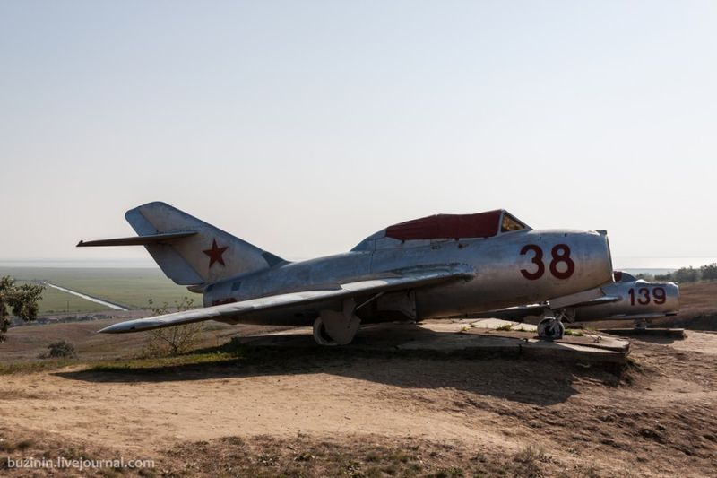
Рядом установлен еще один истребитель - Миг 15 Тип: одноместный истребитель Силовая установка: один ТРД ВК-1 тягой 26,47 кН
Летные характеристики: максимальная скорость на уровне моря 1075 км/ч; потолок 15 500 м; максимальная дальность полета 1860 км Масса: пустого 3681 кг; максимальная взлетная 6045 кг Размеры: размах крыла 10,08 м; длина 10,86 м; высота 3,70 м; площадь крыла 20,60 м2 Вооружение: одна 37-мм пушка Н-37 и две 23-мм пушки НС-23 или НР-23, и до 500 кг вооружения на подвеске под крылом

Slide 7
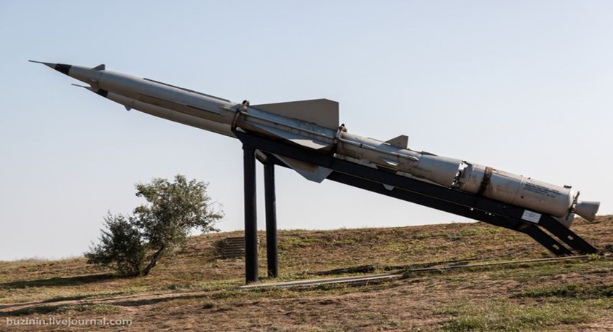
Ракеты класса "Земля-Воздух", дальность полета - 75 км.

Slide 8
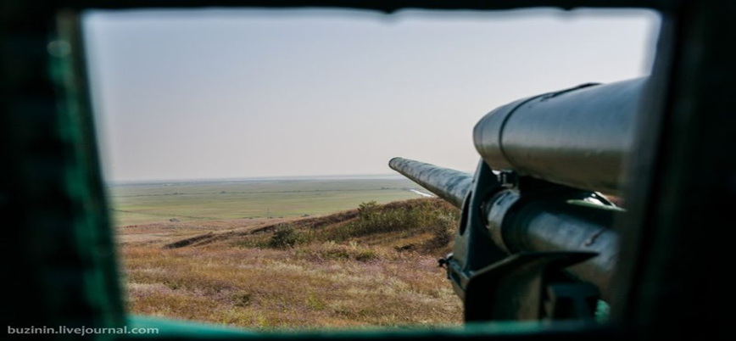
Вид на холм . На крайнем вагоне-платформе установлена 57 мм. противотанковая пушка, образца 1943 года (ЗИС-2)»

Slide 9
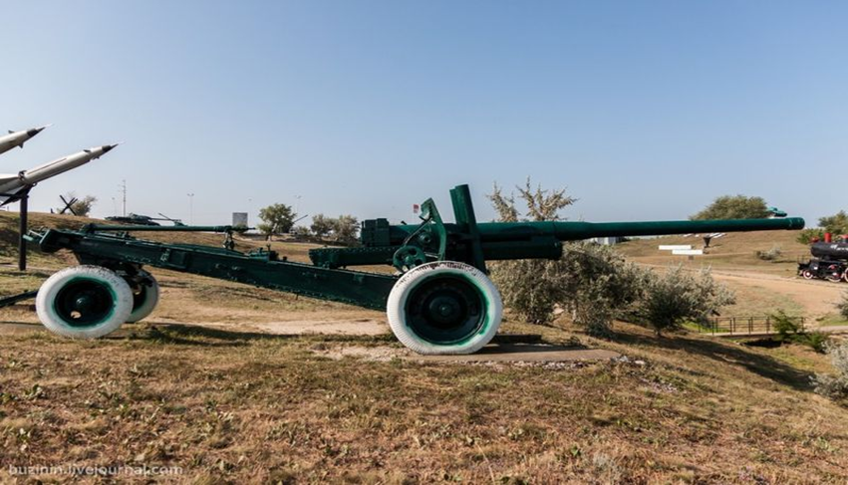
122 мм. пушка, образца 1937 года.

Slide 10
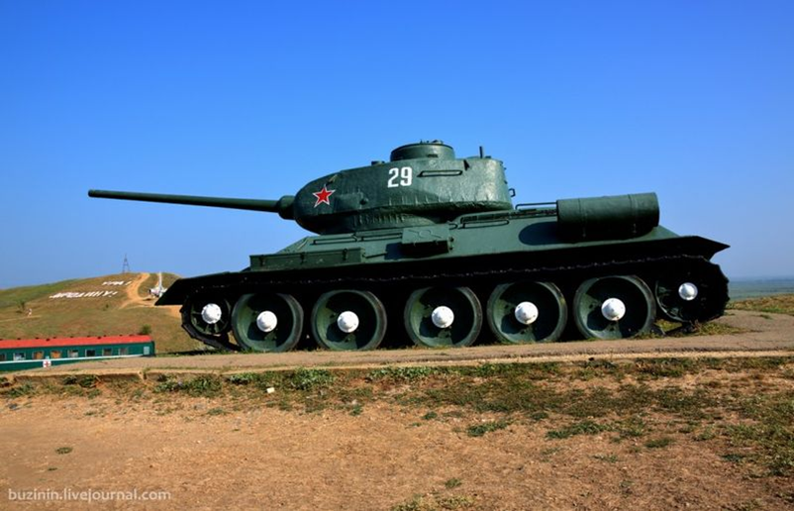
Танк Т-34-85

Slide 11
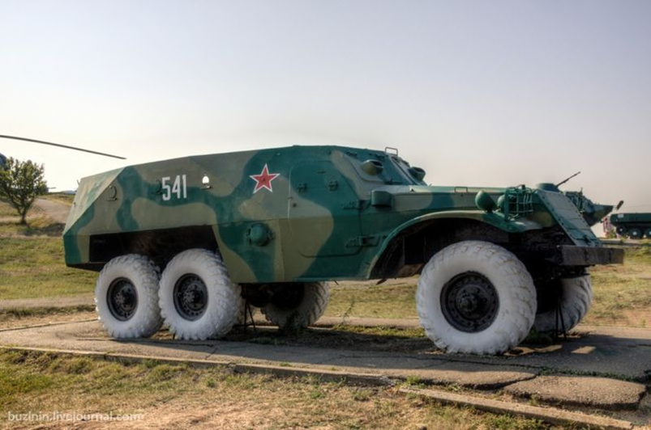
Бронетранспортер БТР-152

Slide 12
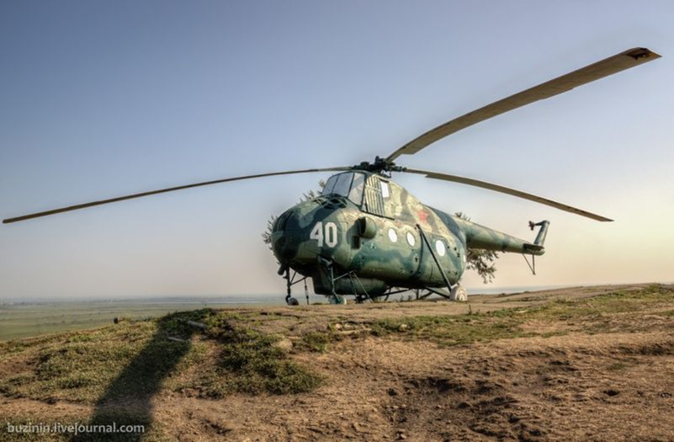
Вертолет Ми-4

Slide 13
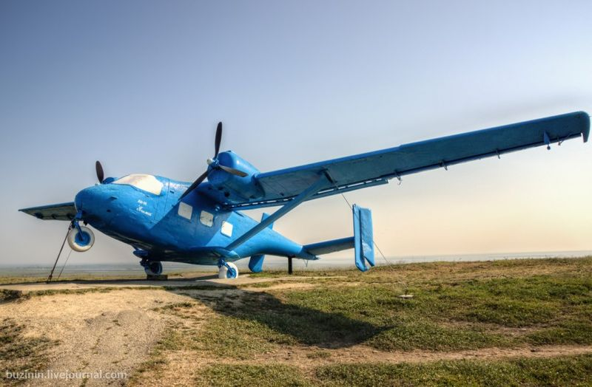
Ан-14 "Пчелка"

Slide 14
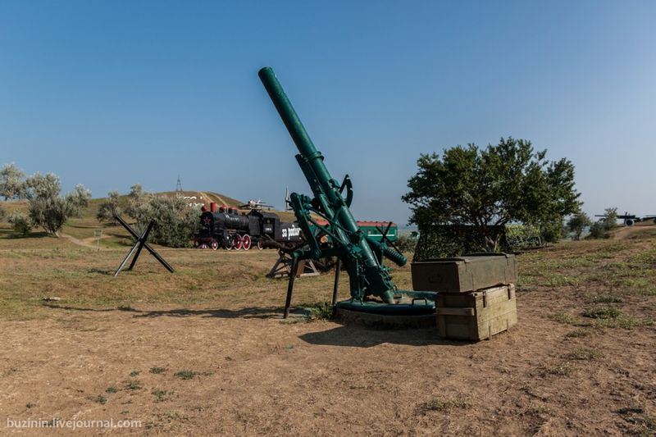
160 мм. миномет образца 1943 года.

Slide 15
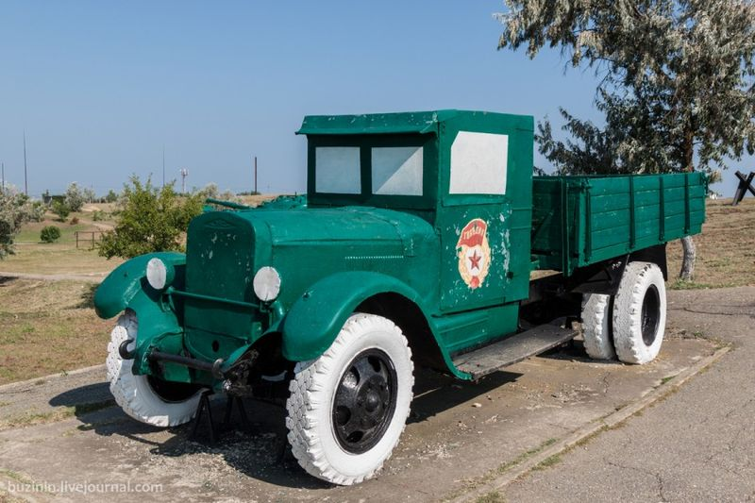
Автомобиль Зис-5 "Захар"

Slide 16
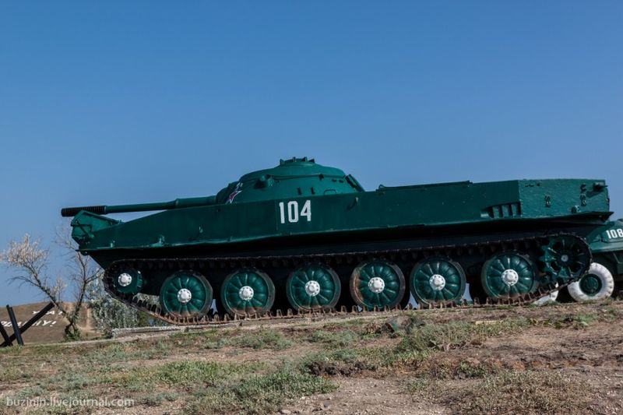
Танк ПТ-76 (Плавающий)

Slide 17
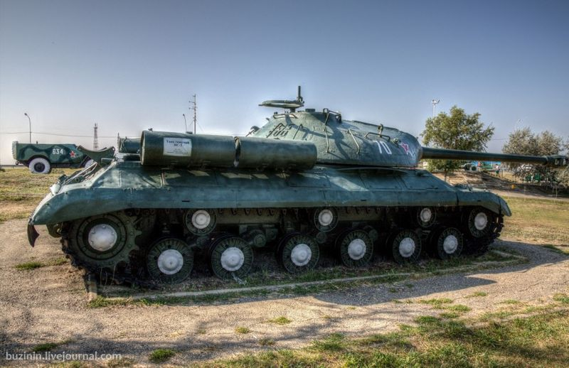
Танк тяжелый ИС-3

Slide 18
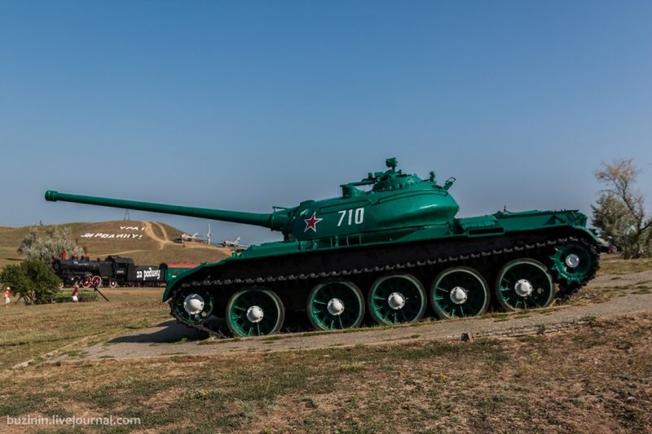
Танк Т-54-а

Slide 19
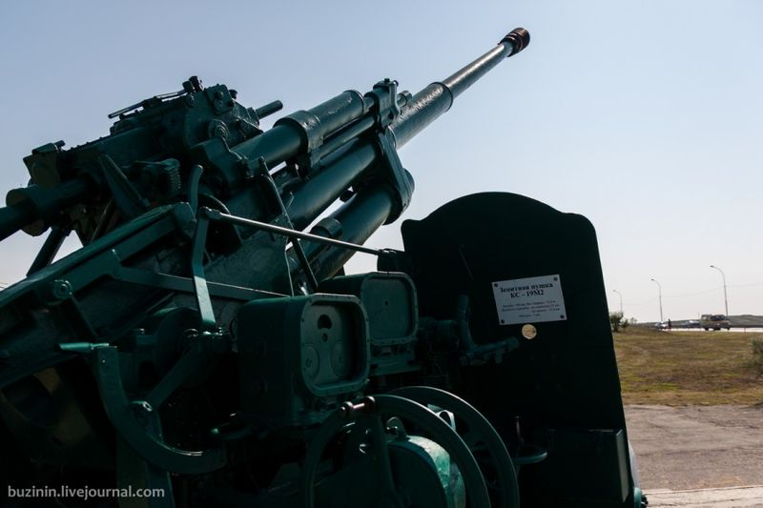
Зенитная пушка КС-19М2

Slide 20
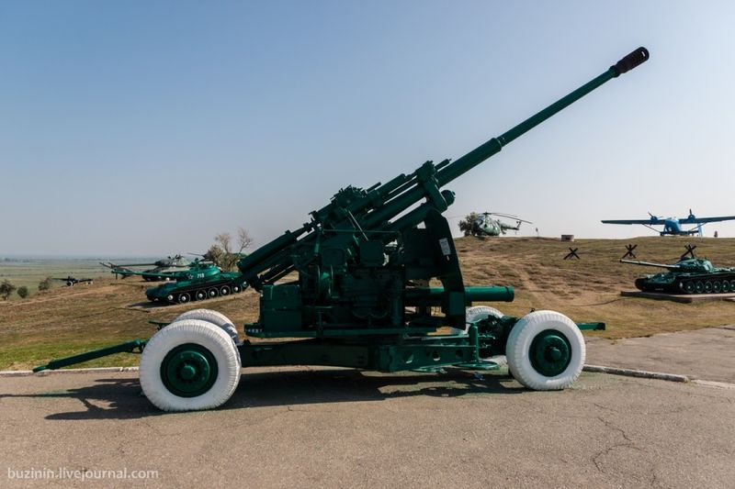
37мм. автоматическая зенитная пушка образца 1939 года (АЗП-37)

Slide 21
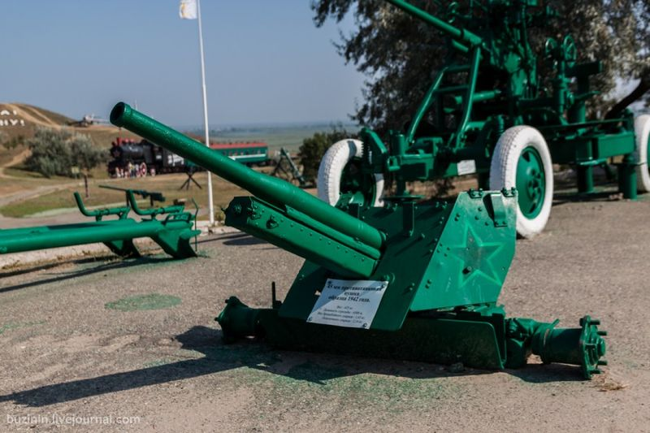
45мм. противотанковая пушка образца 1942 года.

Slide 22
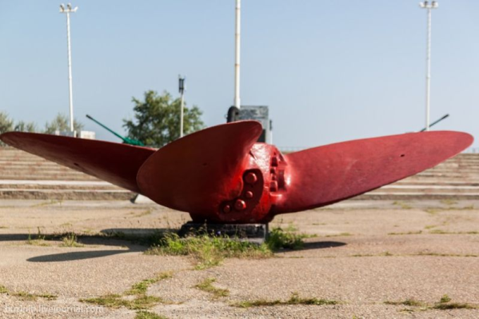
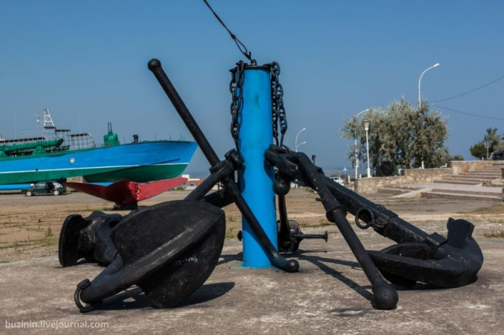
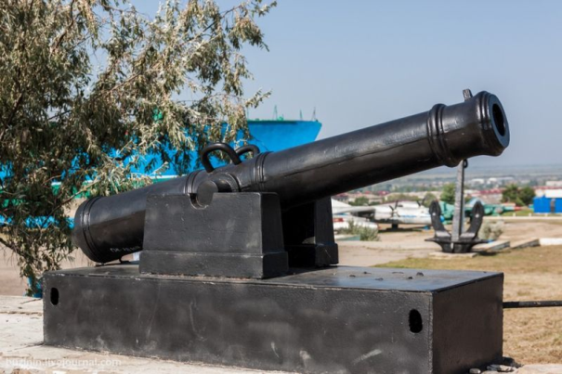
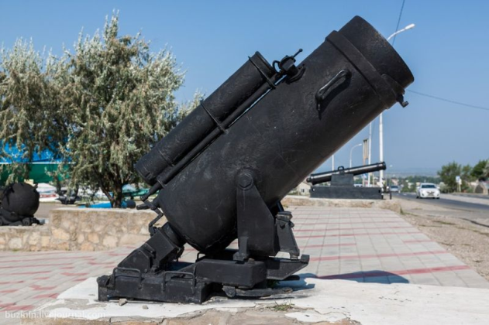
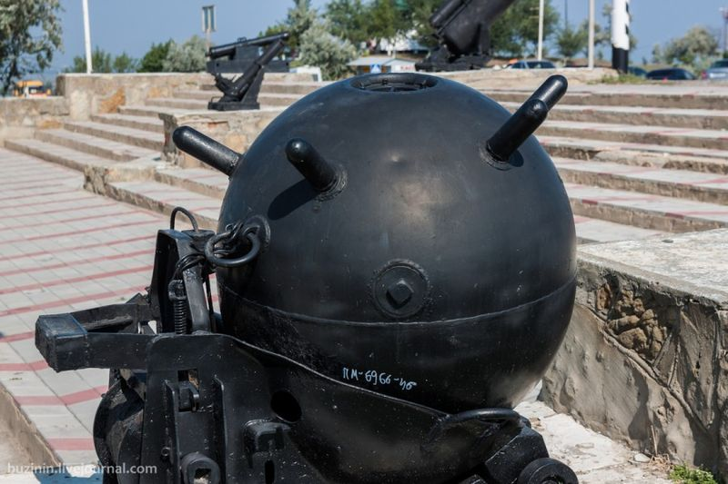
Через дорогу расположена 2-я часть музея, посвященная военно-морскому флоту.

Slide 23
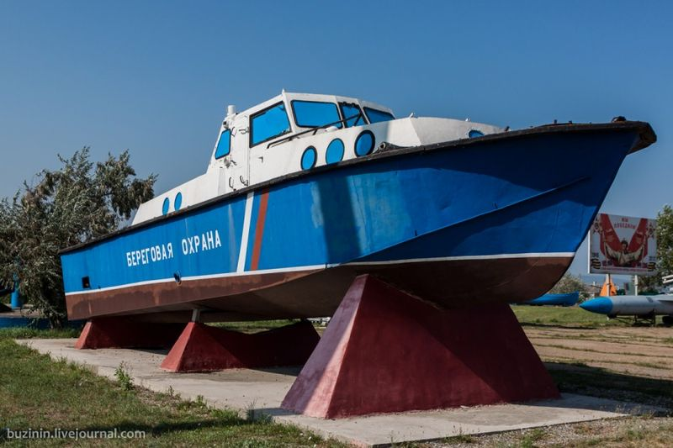
Катер береговой охраны

Slide 24
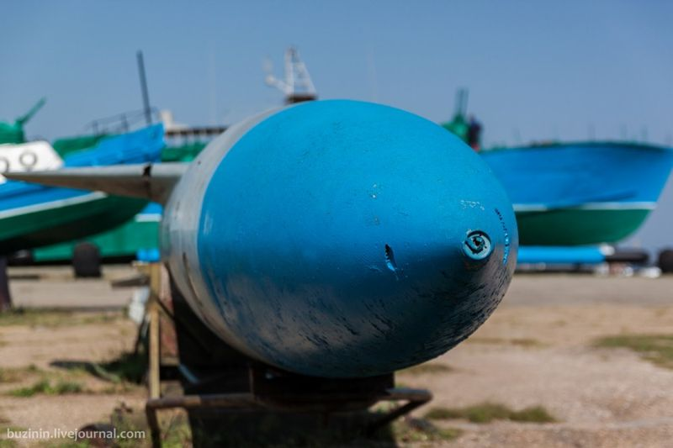
Торпеда

Slide 25
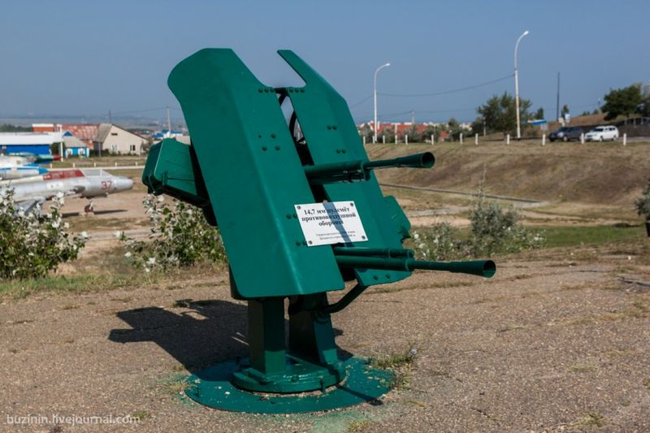
Корабельные орудия...

Slide 26
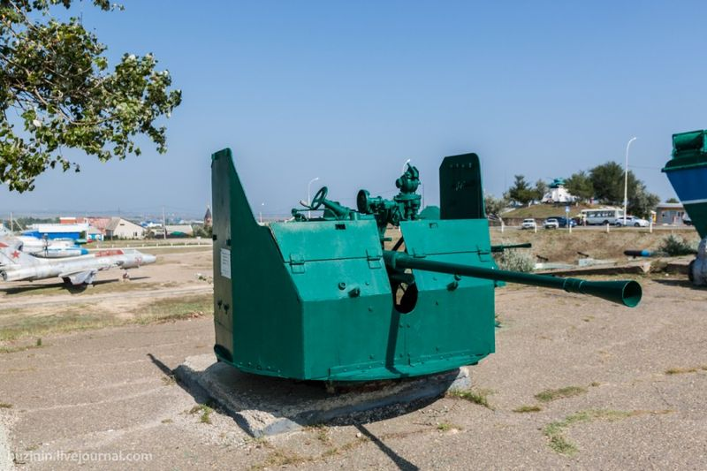
45мм. автоматическая одноорудийная артиллерийская установка СМ-21

Slide 27
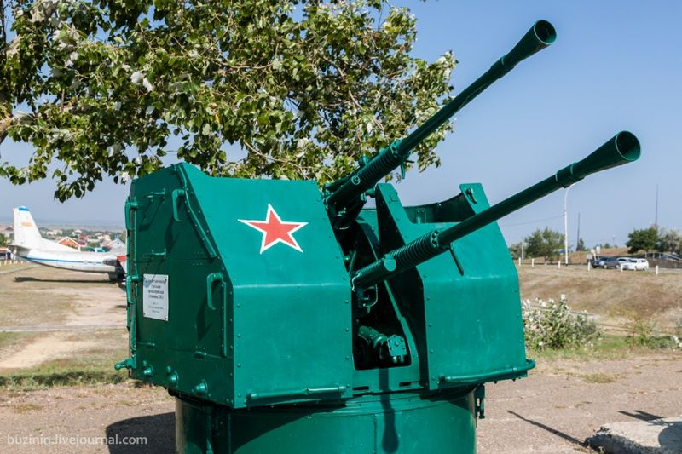
25 мм. двухавтоматная артиллерийская установка 2М-3

Slide 28
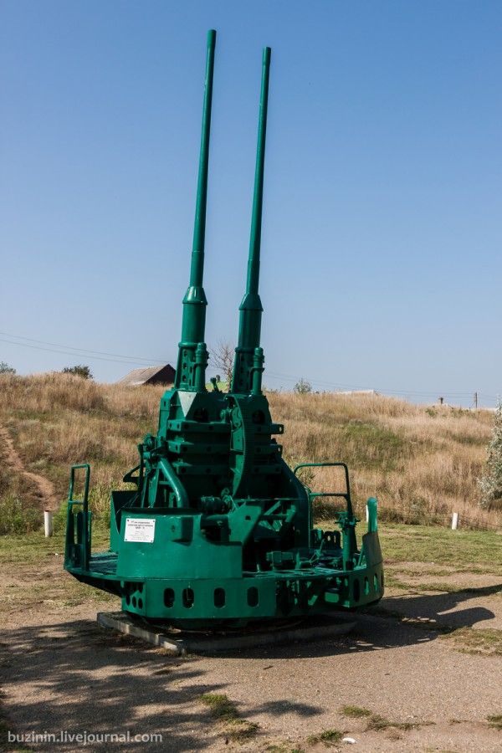
57 мм. спаренная зенитная артустановка ЗИФ-31

Slide 29
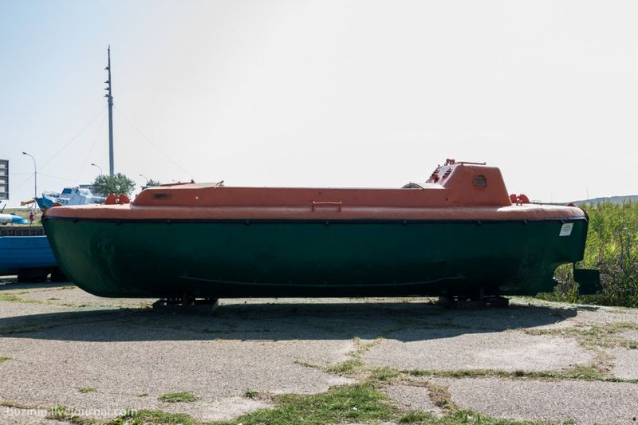
Шлюпка танкерного типа неограниченного плаванья. Вместимость 30 человек.

Slide 30
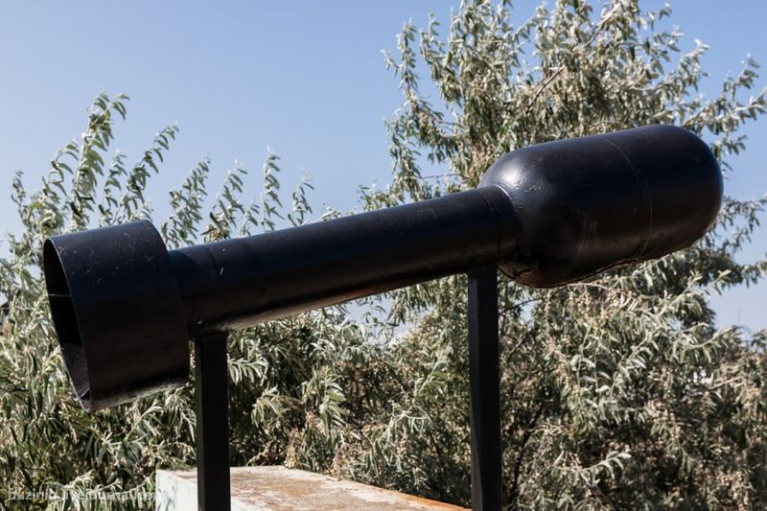
Реактивная глубинная бомба для уничтожения подводных лодок.

Slide 31

Я горжусь тем, что в Темрюкском районе находится такой прекрасный музей военной техники. Многие люди с разных городов ездят сюда , чтобы посмотреть на военную технику , с которой воевали наши прадеды. Музей развивается и обновляется. К 75-летию освобождения Таманского п-ва и Кубани он обновлен и усовершенствован.

